Slide 1
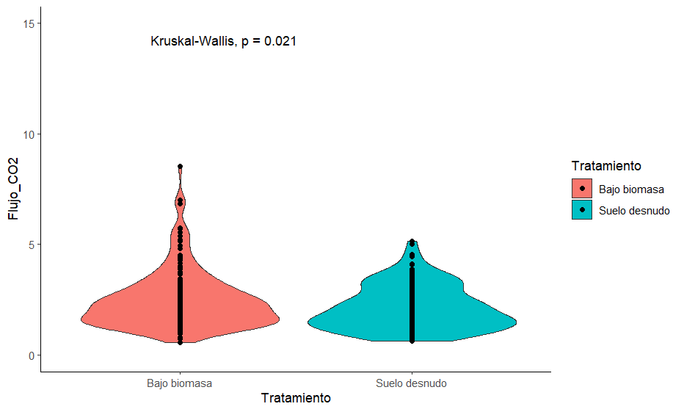
Pinus sylvestris (Portugos)
Temperatura promedio: 13,64 ºC.
Presión promedio: 84,12 kPa.

Slide 2
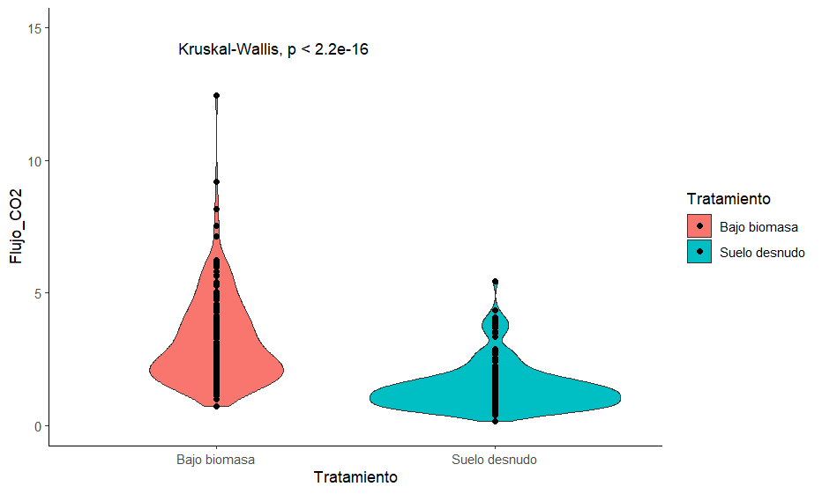
Quercus pyrenaica (Cáñar)
Temperatura promedio: 19,07ºC.
Presión promedio: 83,14 kPa.

Slide 3
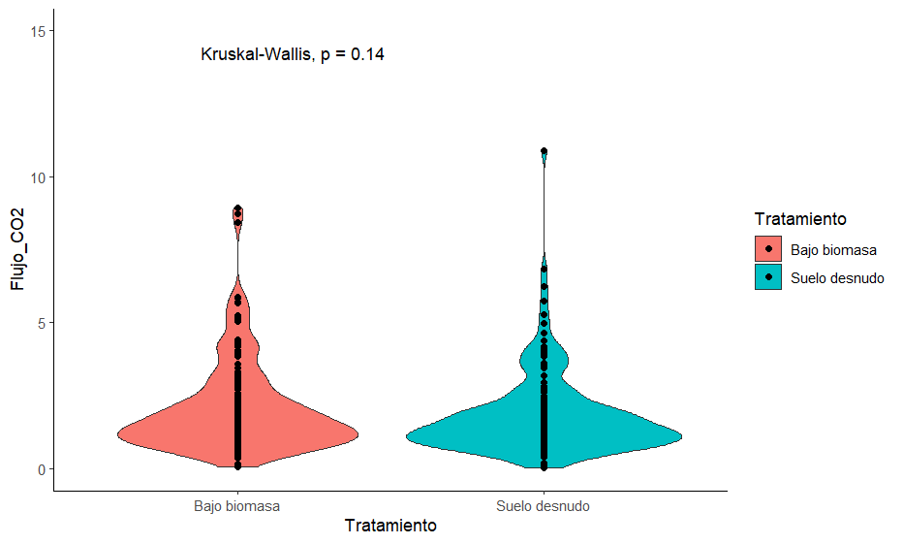
Pinus nigra (Abrucena)
Temperatura promedio: 17,38 ºC.
Presión promedio: 88,43 kPa.

Slide 4
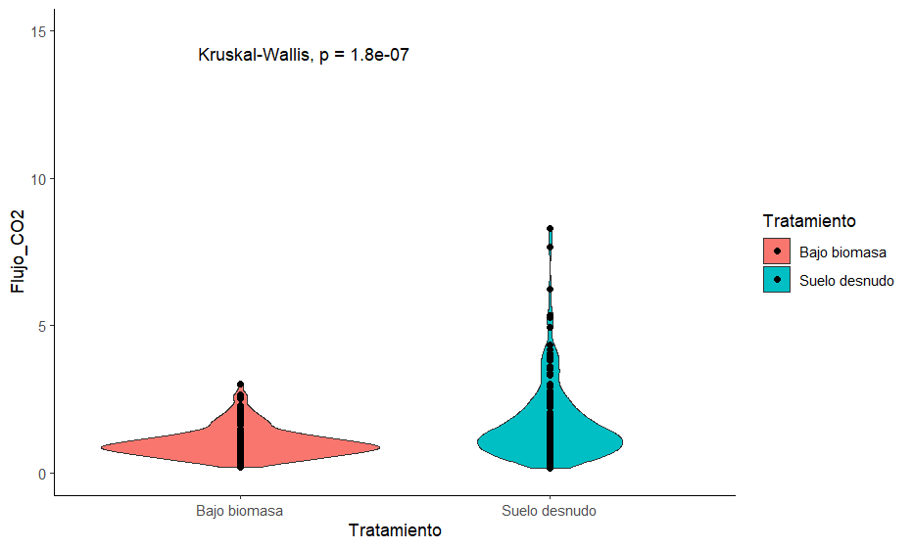
Quercus ilex (Fiñana)
Temperatura promedio: 21,48 ºC.
Presión promedio: 85,59 kPa.

Slide 5
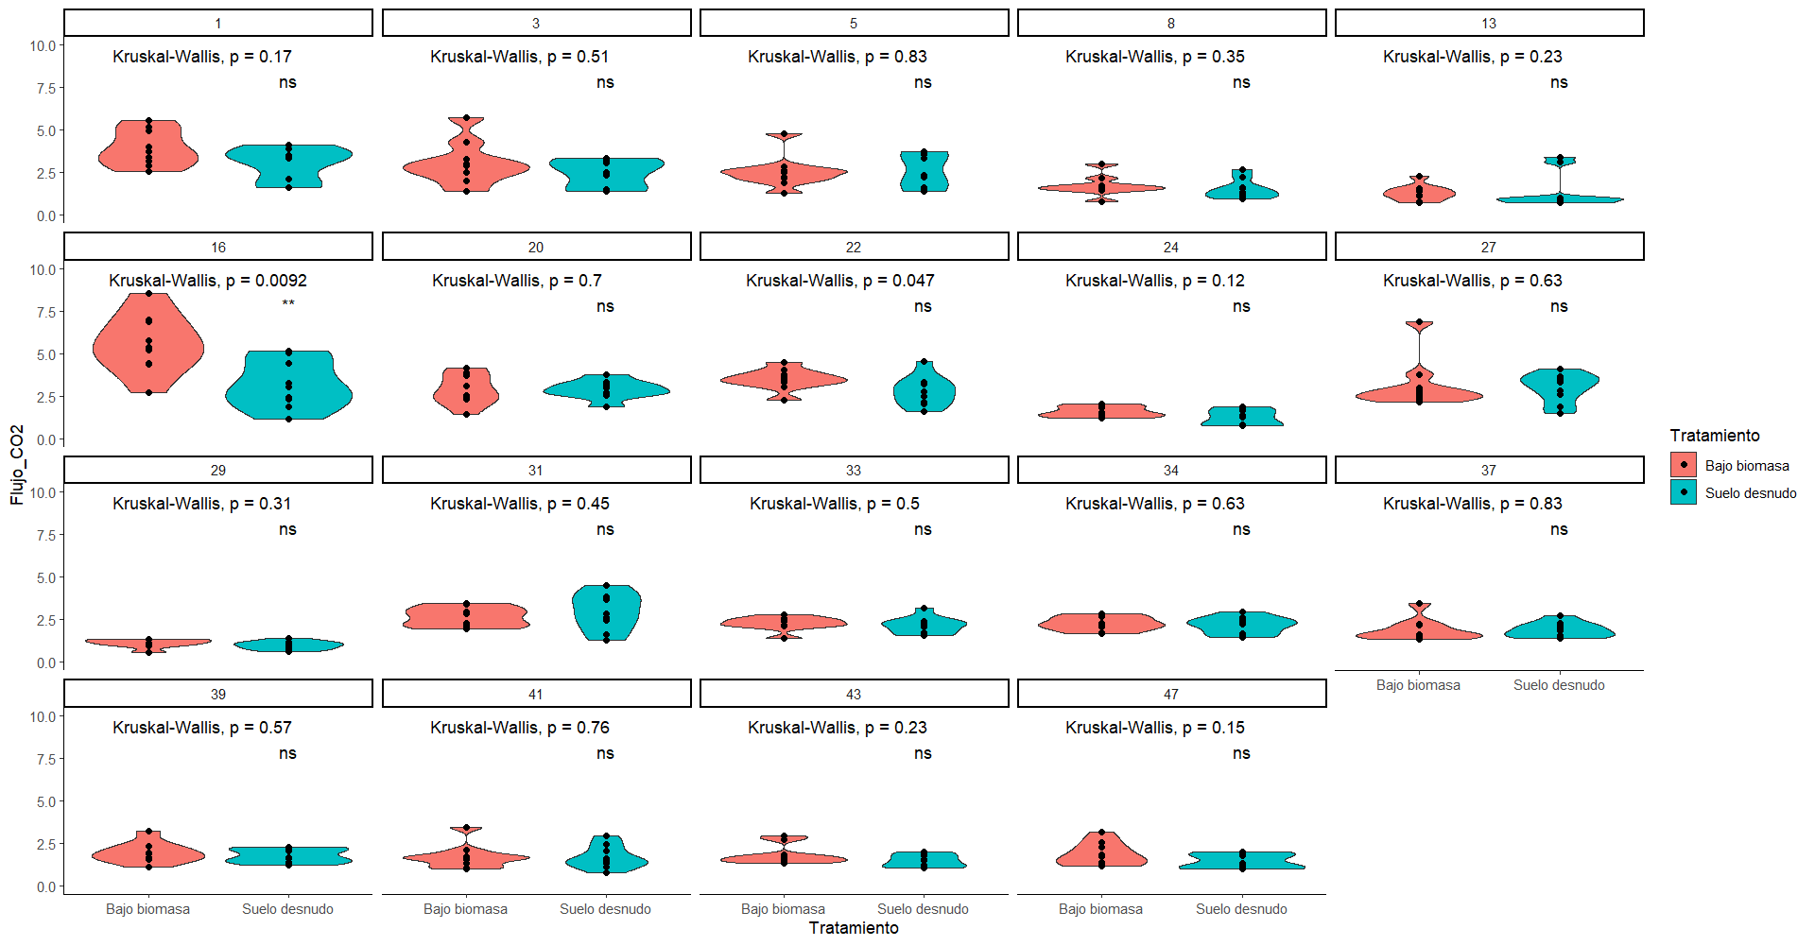
Pinus sylvestris (Portugos) – Por semana

Slide 6
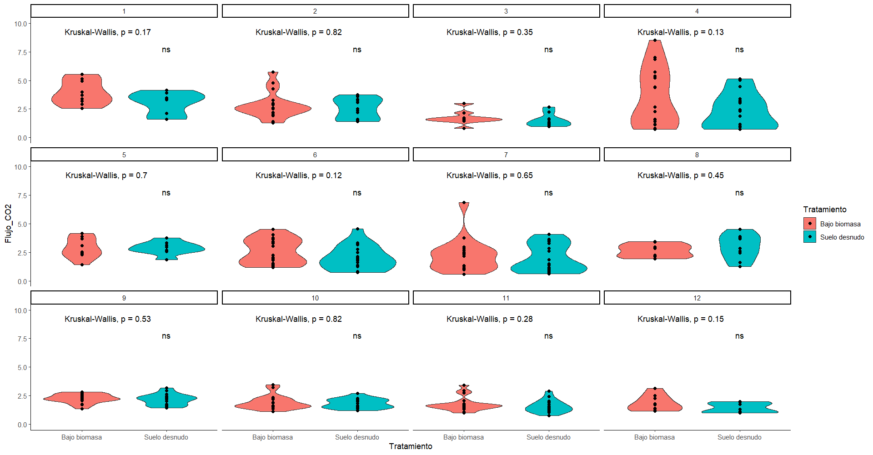
Pinus sylvestris (Portugos) – Por mes

Slide 7
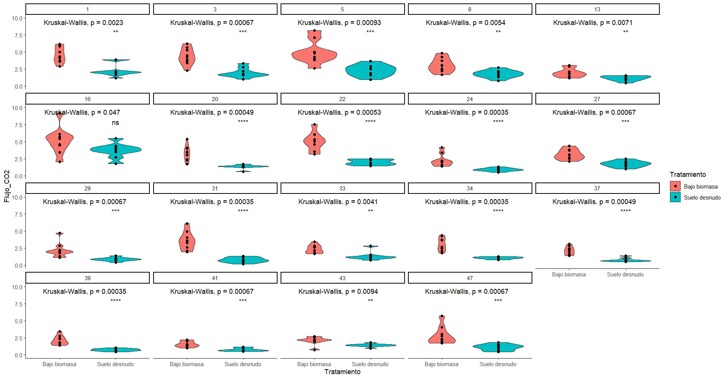
Quercus pyrenaica (Cáñar) – Por semana

Slide 8
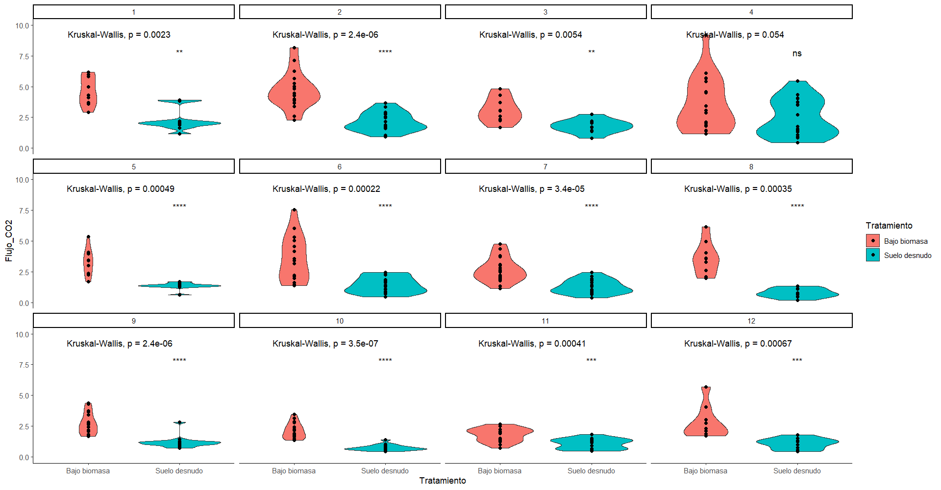
Quercus pyrenaica (Cáñar) – Por mes

Slide 9
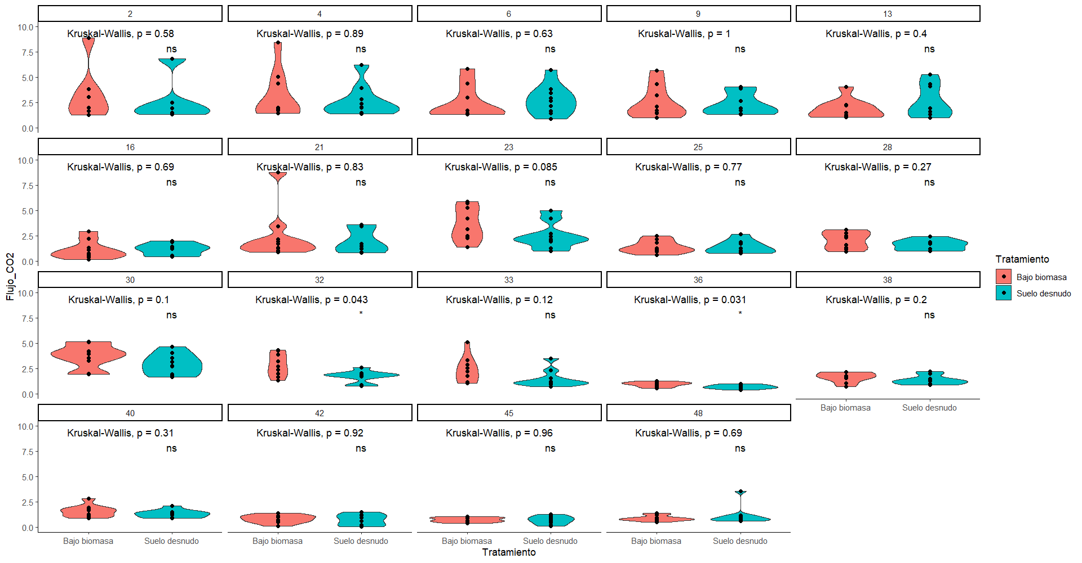
Pinus nigra (Abrucena) – Por semana

Slide 10
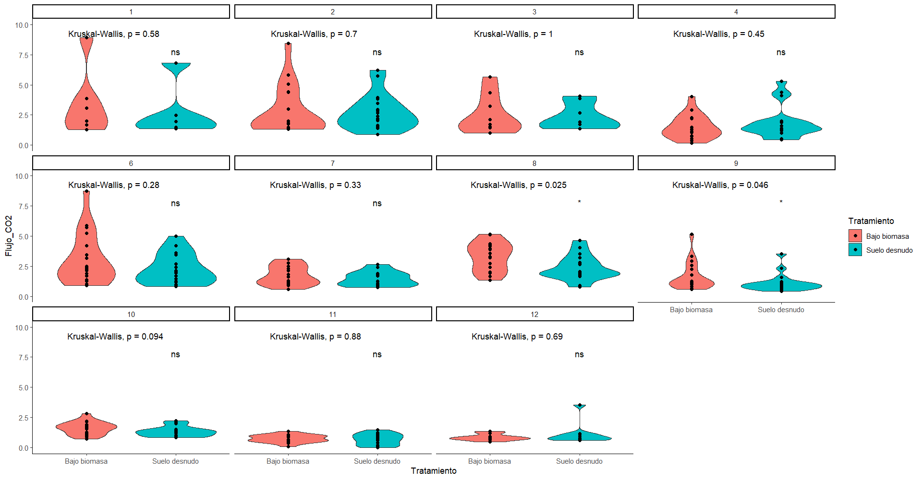
Pinus nigra (Abrucena) – Por mes

Slide 11
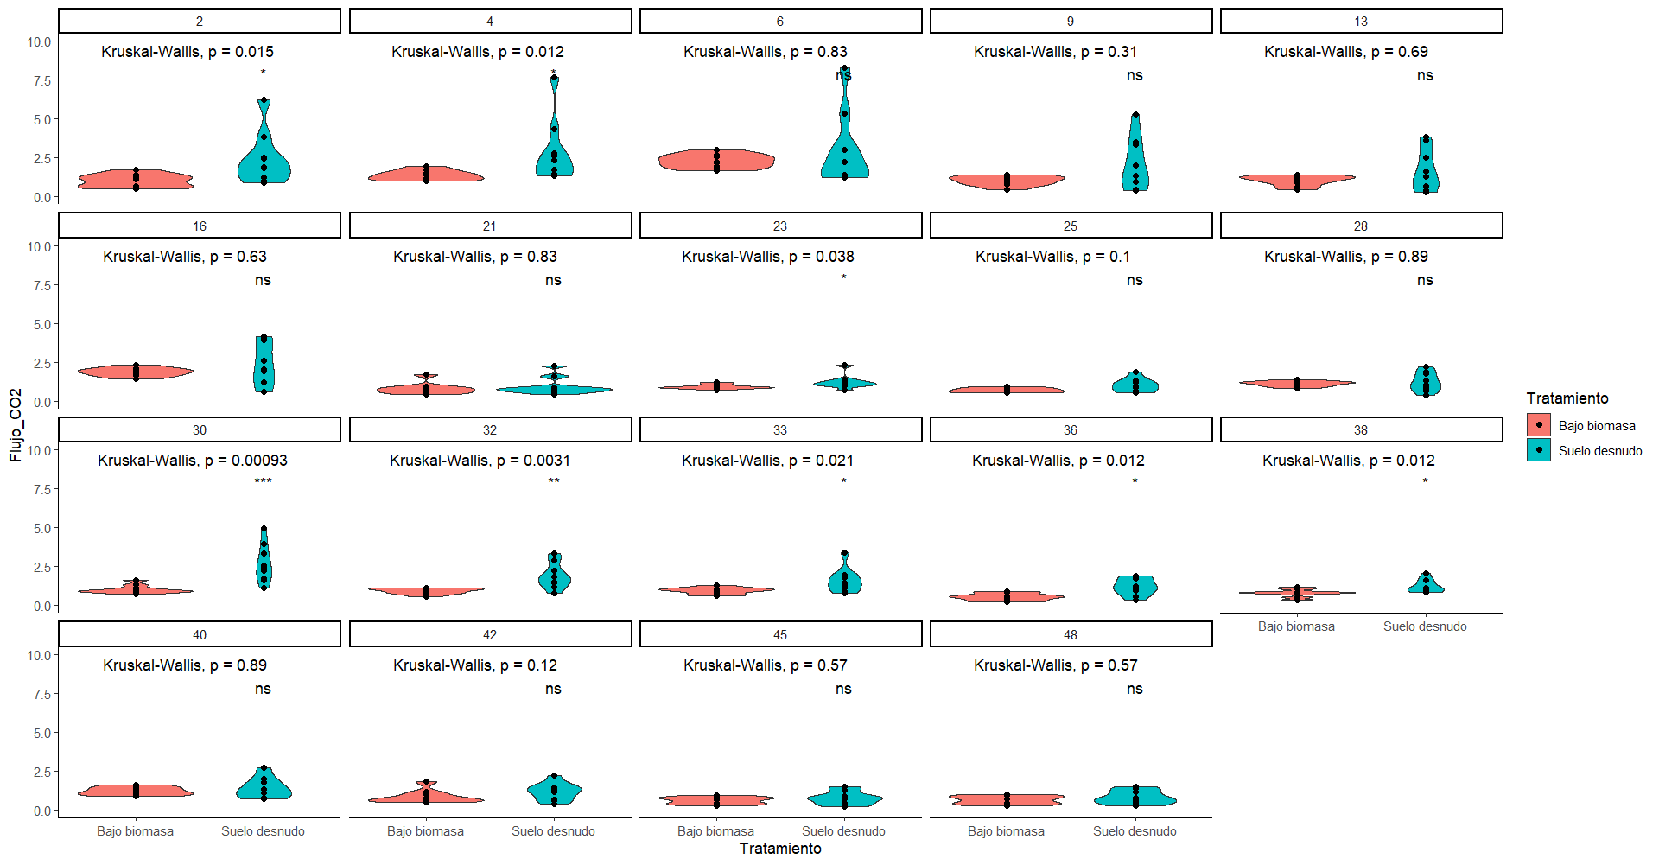
Quercus ilex (Fiñana) – Por semana

Slide 12
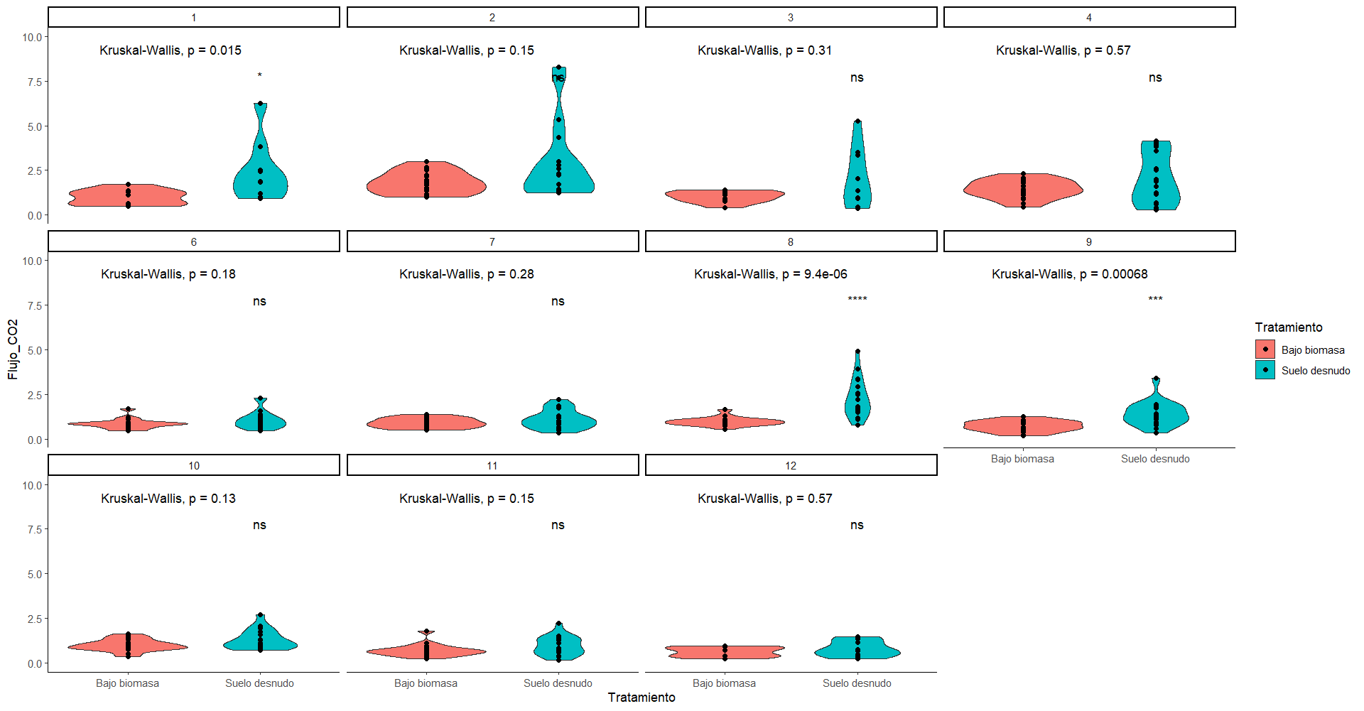
Quercus ilex (Fiñana) – Por mes

